Slide 1


Slide 2
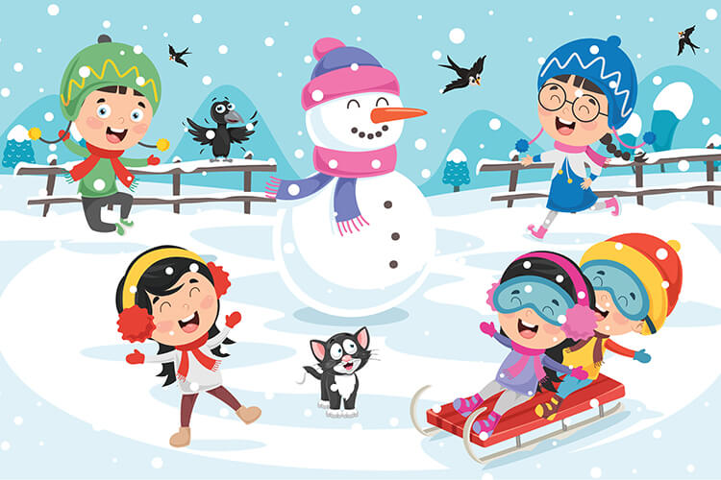
Zawsze informuj swoich rodziców/ opiekunów gdzie i z kim będziesz przebywać

Slide 3
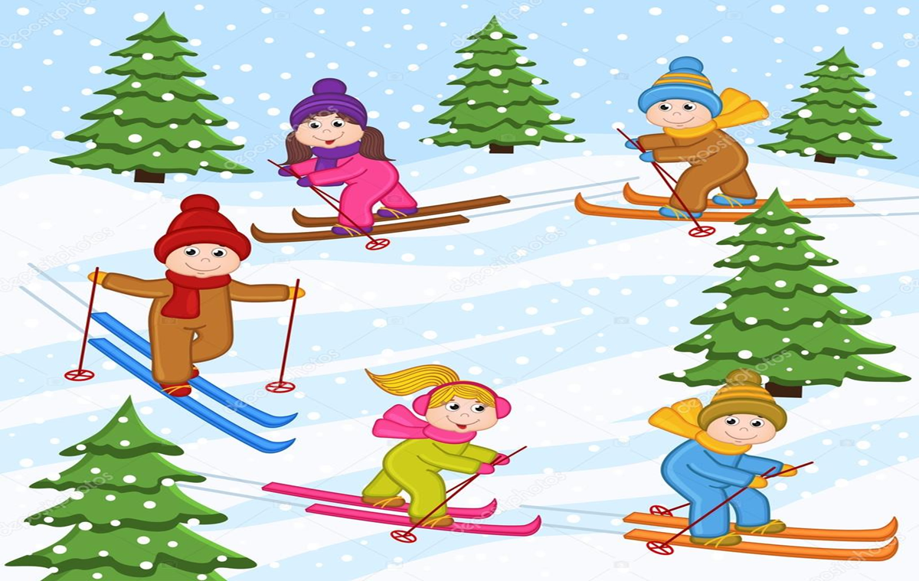
Podczas uprawiania sportów zimowych dbaj o bezpieczeństwo własne i innych!

Slide 4
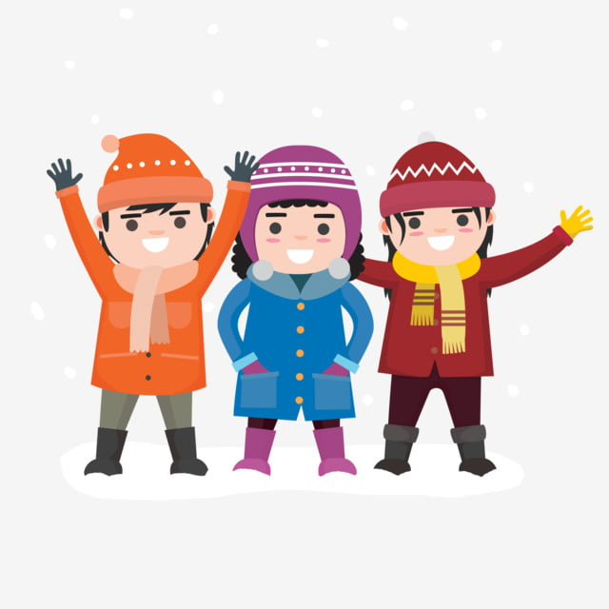
Wychodząc na dwór pamiętaj o właściwym ubraniu!
Typowy ubiór powinien się składać z trzech warstw:
- wewnętrznej (bielizna), która odprowadza wilgoć ze skóry,
- środkowej (np. polar), która stanowi właściwy termoizolator,
- zewnętrznej, która chroni przed wiatrem (np. soft-shell)
i wilgocią (np. gore-tex itp.).
Ubiór musi być dostosowany do warunków atmosferycznych
i typu aktywności fizycznej
Uprawiając sport (górskie wycieczki, jazda na nartach itp.)
nie należy ubierać się zbyt ciepło, aby nie doprowadzić
do przegrzania organizmu.

Slide 5
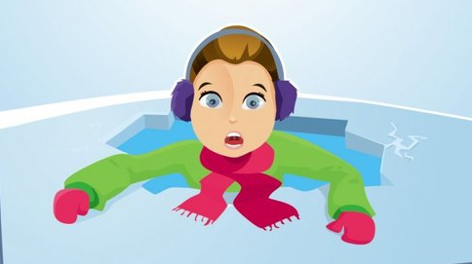
Omijaj zamarznięte jeziora, rzeki i stawy! Nigdy nie można być pewnym wytrzymałości tafli lodowej. Jeżeli chcesz bezpiecznie jeździć na łyżwach – korzystaj z przygotowanych do tego lodowisk

Slide 6
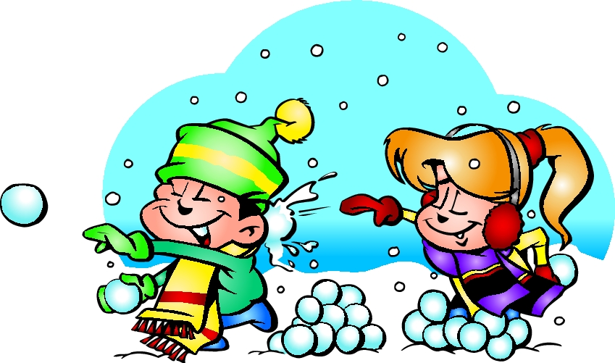
W czasie zabaw śnieżkami nie wybieraj za cel ludzi, zwierząt, ani żadnych pojazdów !

Slide 7
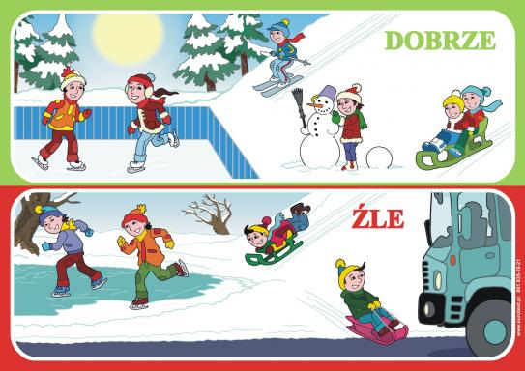
Zjeżdżaj na sankach, nartach z górek znajdujących się daleko od jezdni, jezior czy rzek

Slide 8
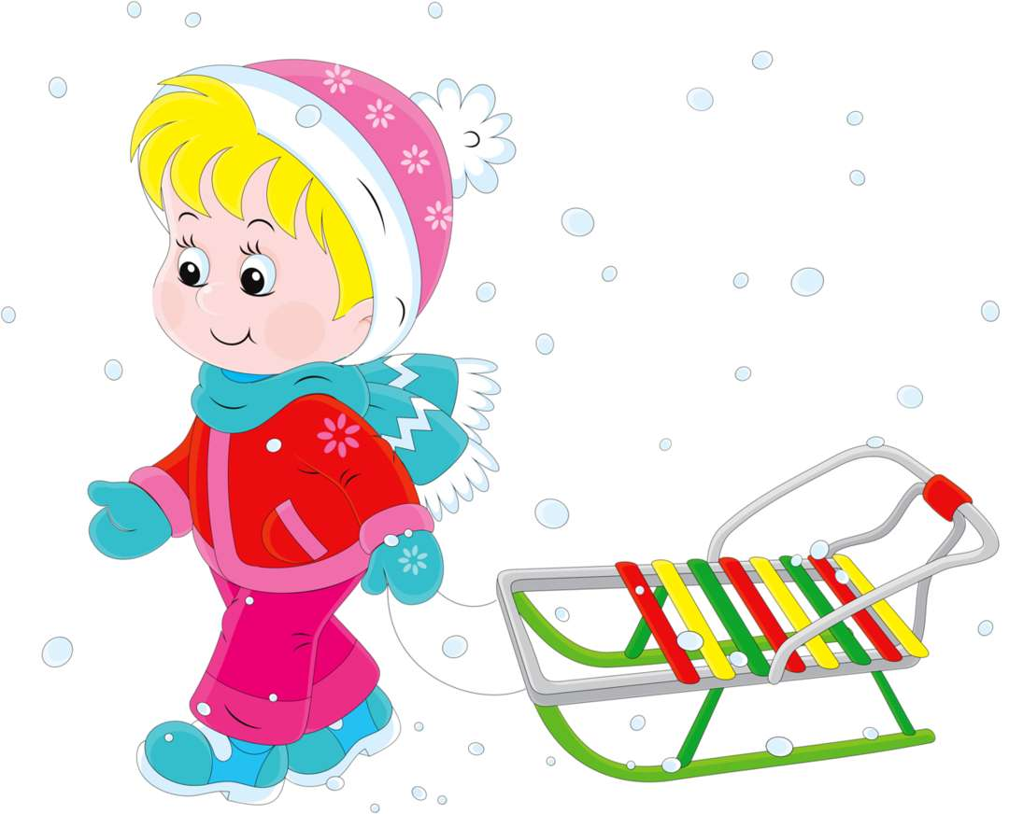
Zaczepianie sanek do pojazdów mechanicznych(samochód, motocykl) jest niebezpieczne!

Slide 9
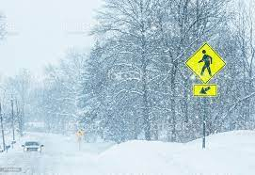
W zimowe dni widoczność kierowców jest ograniczona i kierowcy potrzebują więcej czasu do zatrzymania pojazdu
Na jezdnię wchodź uważnie i rozglądaj się!

Slide 10
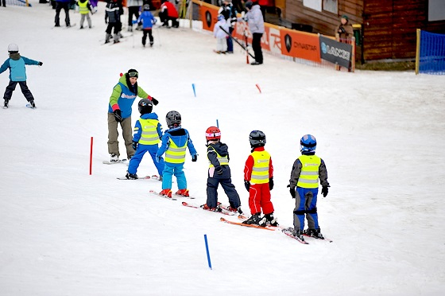
Używaj elementów odblaskowych na odzieży wierzchniej.

Slide 11
Ferie w domu
W ferie zostajesz w domu? Komputer to Twoja ulubiona rozrywka? Pamiętaj, że w sieci też trzeba zachować zasady bezpieczeństwa. Nie nawiązuj znajomości z obcymi, ani też nie podawaj swojego adresu zamieszkania.
Gdy jestem sam w domu – nie otwieram nieznajomym!
Mama wyszła po zakupy, a tata jest w pracy? Zostałaś sama w domu. Pamiętaj, żeby nie otwierać drzwi nieznajomym. Poczekaj aż wrócą do domu rodzice.
Ogień jest niebezpieczny – nie igram z nim!
Nie baw się zapałkami. Włączanie kuchenki gazowej lub rozpalanie w piecyku pozostaw osobie dorosłej. Pamiętaj, że z ogniem nie ma żartów.

Slide 12
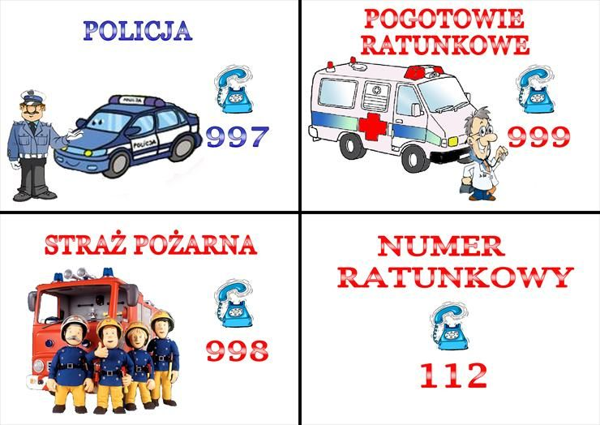
Pamiętaj o numerach alarmowych

Slide 13


